Slide 1


طنز و مزاح
لائبہ فاطمہ خان -

Slide 2
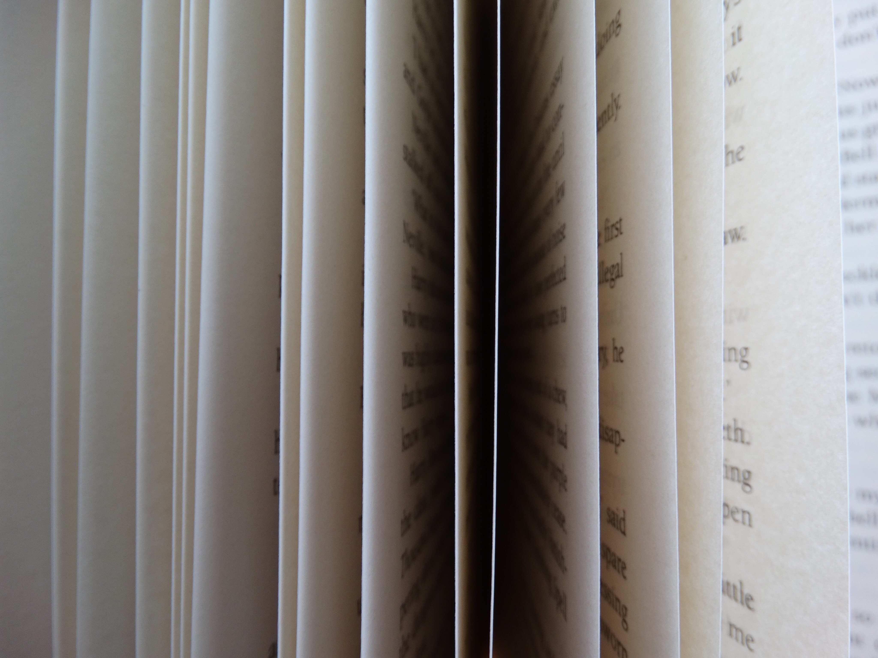
اردو ادب میں "طنز" اور "مزاح"

Slide 3

ہمارے نصاب میں تین مشہور طنز و مزاح نگار شامل ہیں-
ابن انشاء
مشتاق احمد یوسفی
پطرس بخاری

Slide 4
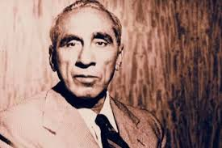
پطرس بخاری
مزاح نگار - طنز نگار - افسانہ نگار - مترجم - شاعر -نقاد - سفارت کار - نشرکار - معلم
تصانیف: خطباتِ پطرس - پطرس کے خطوط - تخلیقاتِ پطرس -
پطرس کے مضامین
اعزازات: ہلال امتیاز - سی۔آی۔ای اعزاز
١٨٩٨ء - ١٩٨٥ء

Slide 5
پطرس کے مضامین
کتے

Slide 6
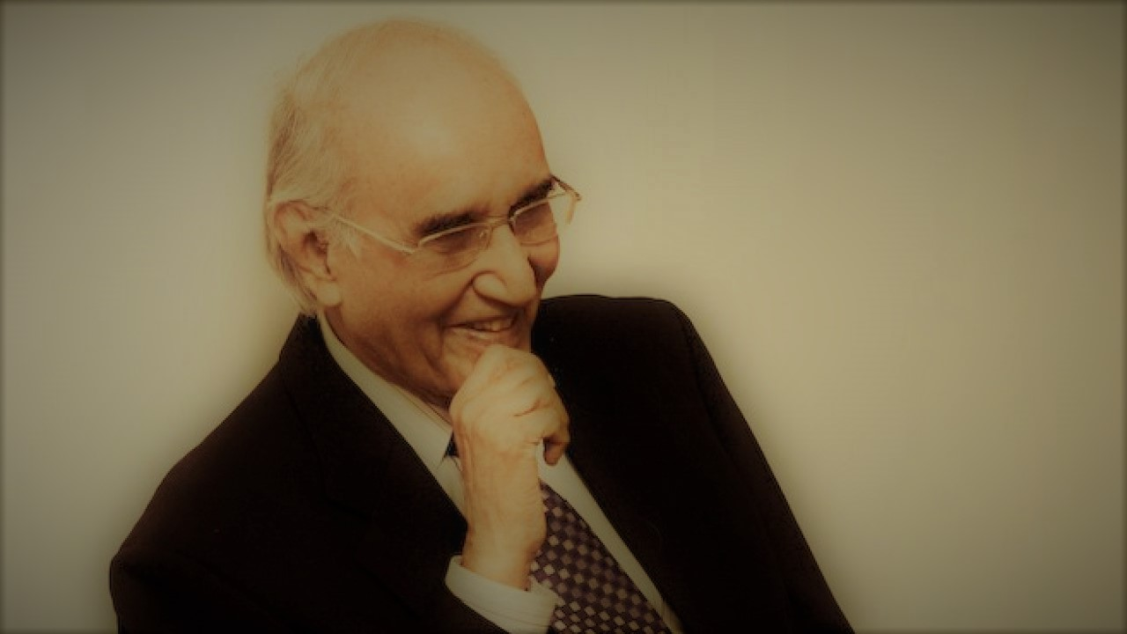
مشتاق احمد یوسفی
مزاح نگار - طنز نگار - بینکر
تصانیف: چراغ تلے - خاکم بدہن – زرگزشت - آب گم -
شامِ شعرِ یاراں
اعزازات: ستارہ امتیاز - ہلال امتیاز - تمغہء قائد اعظم –
ہجرہ انعام - آدم جی انعام
۱۹۲۳ء - ۲۰۱۸ء

Slide 7
چراغ تلے
چارپائی اور کلچر

Slide 8
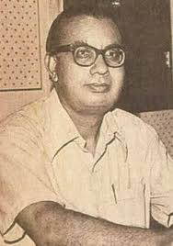
ابن انشاء
شاعر - مزاح نگار - کالم نگار - سفرنامہ نگار - مترجم
تصانیف: آوارہ گرد کی ڈائری - چلتے ہو تو چین کو چلئے -
دنیا گول ہے - خمار گندم - اردو کی آخری کتاب –
بِلو کا بستہ
اعزازات: تمغہء حسن کارکردگی
۱۹۲۷ء - ۱۹۷۸ء

Slide 9
اردو کی آخری کتاب
بیان پالتو جانوروں کا

Slide 10

شکریہ
- ﷲ حافظ

